Slide 1
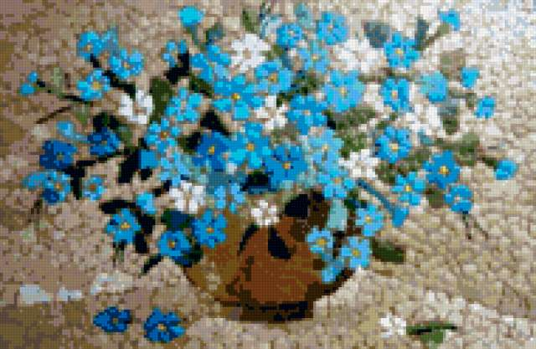
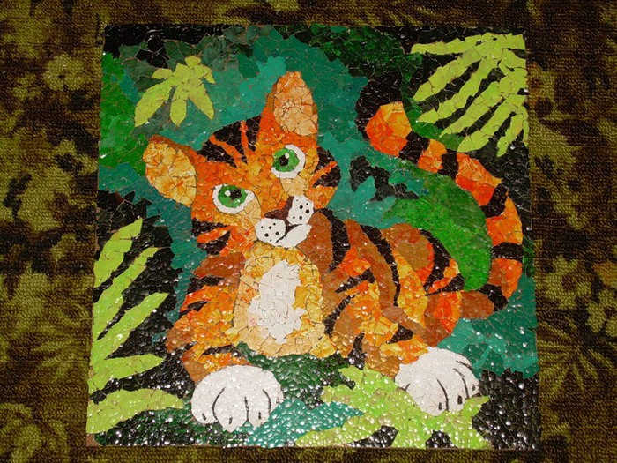
Вот какие работы могут выполнить мастера!

Slide 2
Какую работу будем выполнять мы?
Загляни в осенний сад
Чудо - Мячики висят.
Красноватый, спелый бок
Ребятишкам на зубок.

Slide 3
Техника работы с яичной скорлупой
Обвести шаблон на картоне
Отделить от скорлупы внутреннюю пленочку
Намазать небольшой фрагмент рисунка клеем ПВА
Отламывая маленький кусочек скорлупы накладываем на смазанное клеем место
Кусочки яичной скорлупы следует располагать с небольшим расстоянием друг от друга
Расстояние должно быть примерно одинаковое
Заполнив один фрагмент рисунка переходите к выполнению другого
После высыхания рисунок можно раскрасить акриловыми красками

